Slide 1
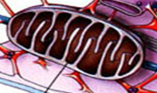
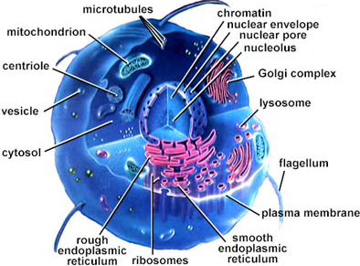
第四章 半自主性细胞器—线粒体
Mitochondrion（希腊文）
光能—植物叶绿体光合作用—化学能贮存
于植物大分子—动物线粒体。
大细胞器。0.5~1μm / 1.5~3.0 μm
植物细胞的线粒体比动物细胞少。
线粒体数量与细胞的生理功能及生理状态有关。
线粒体在细胞内的分布一般是均匀的。
分布数量；形态变化；大小。运动员
（均与能量需求相关）
线粒体的存在状况反映细胞
对能量的需求（也表明其可
塑性):无氧 条件下，酵母线粒体减少，
嵴消失，细胞色素分子消失，
线粒体变为很小的无功能的囊泡。
重新给氧，这些酵母线粒体又能数量增加，
上述结构恢复正常

Slide 2
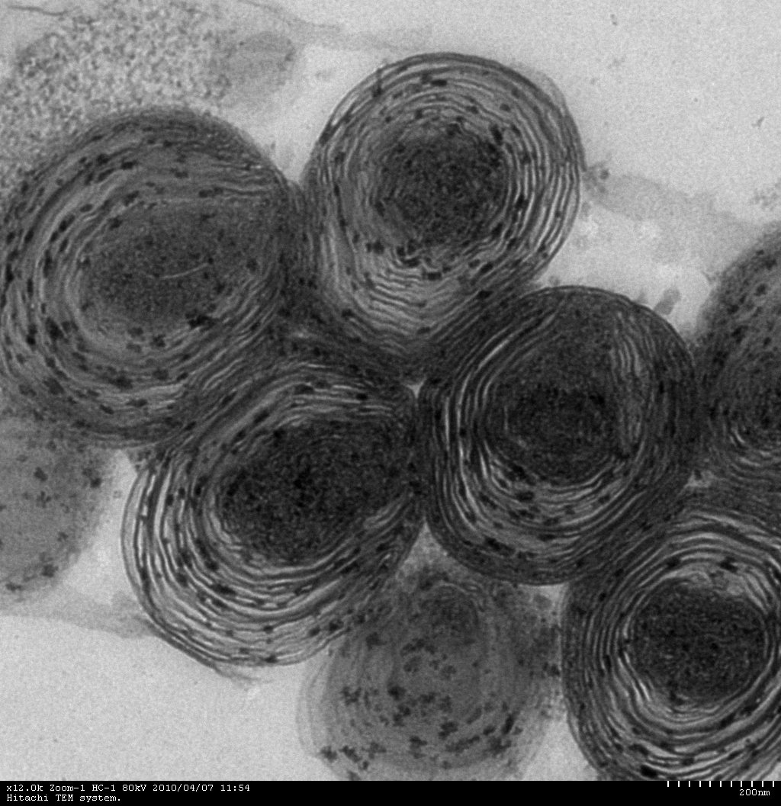
1890年，德国科学家Altmann在光镜下观察到颗粒
状结构。
成纤维细胞线粒体长达40μm。植物分生组织中出现
环核的片层状线粒体。
动物细胞中洋葱样线粒体
线粒体携带遗传物质DNA，以原核细胞的编码方式
转录合成一些自身需要的RNA与蛋白质。
这些结构、行为和遗传学特性表明，线粒体是一类
特殊的半自主性细胞器。

Slide 3
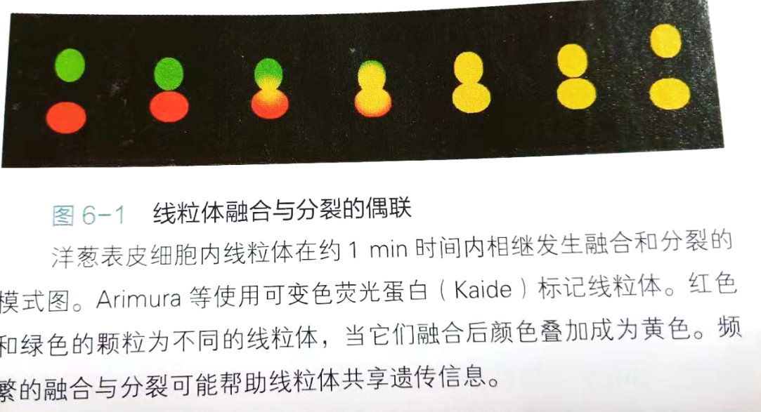
线粒体是一种高度动态的细胞器：运动导致位置和分布变化、形态变化、融合与分裂介导的体积与数目变化。

Slide 4

融合与分裂是线粒体形态和数目调控的基本方式。多个颗粒状线粒体可融合成较大的线条状或片层状线粒体，反之亦反。
体积较小的颗粒状线粒体易于依赖细胞骨架的动态运输，而体积较大的线粒体则更适合在细胞特定区域静态分布。
频繁的融合与分裂可将细胞内线粒体联系成一个不连续的动态整体，也是线粒体之间共享遗传信息的重要途径。
低等真核细胞（衣藻、红藻）
只有一个线粒体，而高等动物
细胞内含数百或数千个线粒体。

Slide 5
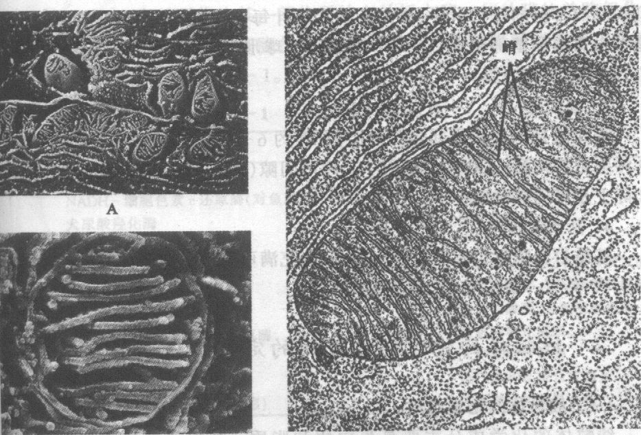
化学成分：
蛋白质65~70% —可溶与不溶。其中有120种酶，37%为氧化还原酶，10%为合成酶，9%水解酶。标志酶30种。
脂类25~30%—主要是磷脂。外膜主要是卵磷脂；内膜主要是心磷脂。
DNA、RNA和核糖体 － 线粒体基质中。
另外，内外膜在化学组成上的根本区别在于脂质和蛋白质的比值不同，内膜为 0.3:1，外膜为 1:1。

Slide 6
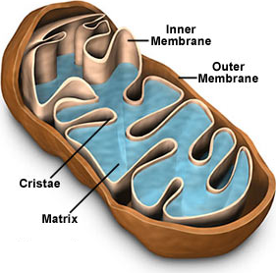
形态结构与酶定位
电镜结构:双层膜细胞器，线粒体嵴

Slide 7
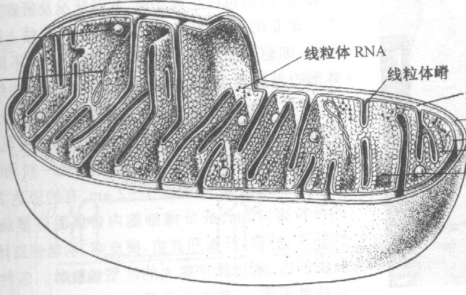
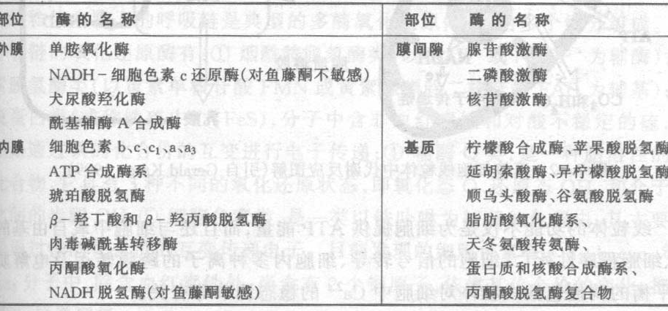
超微构造与所含酶类
Outer membrane——6nm。孔蛋白排列成筒状圆柱体，中央有孔，
允许10KD小分子物质进出。外膜含有14种蛋白；脂类主要是卵磷脂。
Inner membrane——6~8nm。无孔，通透性很低。内膜含有21种蛋白；
脂类主要是心磷脂，与内膜的高度疏水性有关（通透性屏障）。
线粒体嵴。基粒——头（F1）、柄（连接）、基部（F0，嵌入蛋白）。
Intermembrane space——6~8nm。充满无定形物质，含许多可溶性酶、
底物和辅助因子。嵴内隙（intracristal space）。
Inner chamber / matrix——均质状的蛋白性胶状物。除含有各种酶外，
还有环状DNA和核糖体等。

Slide 8
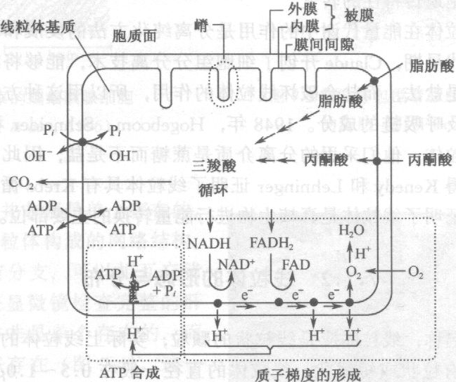
线粒体功能：主要进行氧化磷酸化，合成ATP，为细胞生命
活动提供直接能量。氧化过程发生于内膜，而磷酸化发生于基粒F1。
耦联机制——化学渗透学说（1978’ 诺贝尔奖）
呼吸链各组分镶嵌在内膜中，且分布不对称，当电子在膜上迂回传
递时，所释放的能量将质子从内膜基质侧泵至膜间隙，从而使膜间
隙的质子浓度高于基质，因而在内膜两侧形成pH梯度和电位梯度。
在此梯度的驱动下，质子穿过内膜
上的ATP酶复合物流回到基质，
其能量促使ADP和Pi合成ATP。
此学说有两个特点：
一是强调线粒体膜结构的完整性；
二是定向的化学反应。

Slide 9
线粒体其它功能：
细胞氧自由基的生成
细胞程序性死亡、自噬
细胞中Ca²⁺的稳态平衡的调节
细胞的信号转导
多种离子的跨膜转运

Slide 10
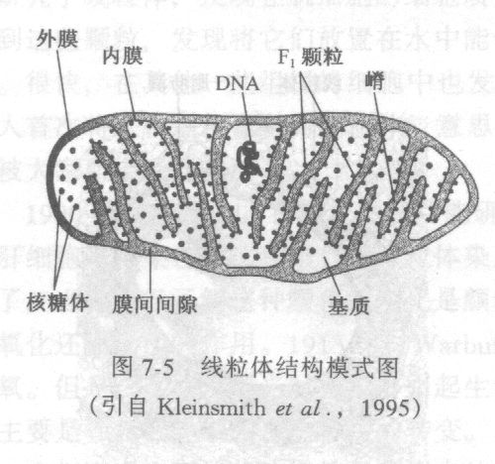
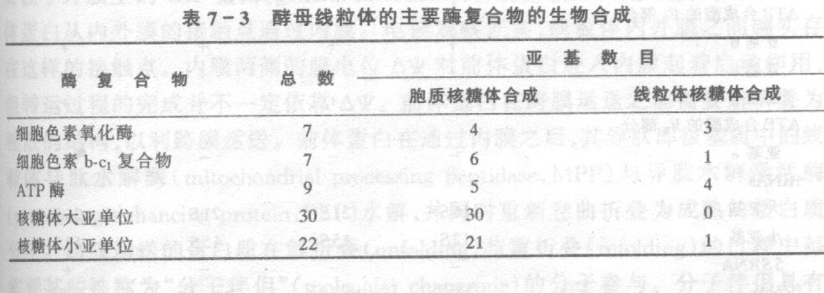
线粒体的繁殖—半自主性细胞器,可自我繁殖
增殖方式有二：分裂和出芽。mtDNA的复制在S期和G1期。
mtDNA呈双链环状，平均每个线粒体含6个mtDNA分子；
能编码20种线粒体蛋白并在线粒体核糖体上合成。
但组成线粒体的蛋白有上千种,其中绝大多数是由核基因编码并在胞质
核糖体上合成,然后转移到线粒体上 . 同时细胞核具有关键的调控功能。

Slide 11
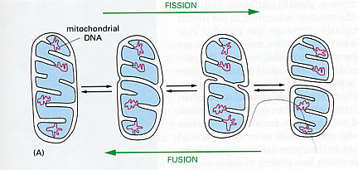
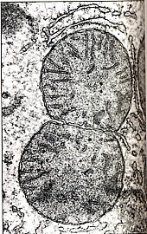

Slide 12
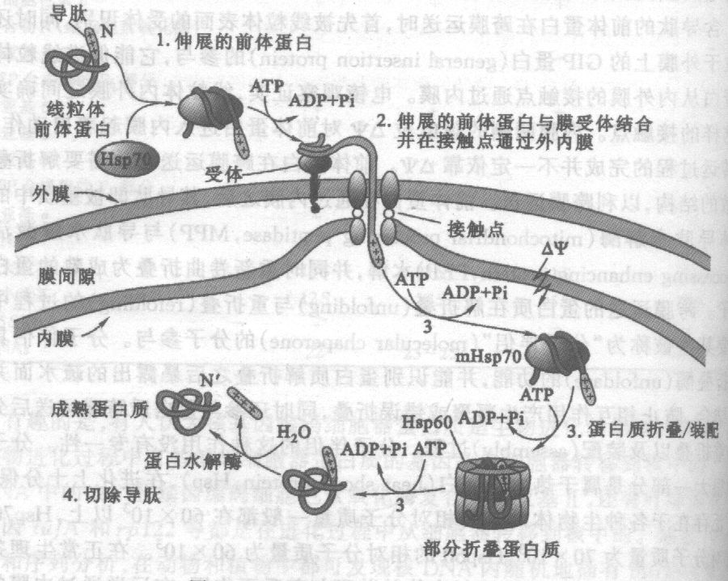
线粒体蛋白的转运与装配
核基因编码蛋白向线粒体跨膜运送
时，先合成前体形式，然后进入线
粒体。前体蛋白的N端有一段导肽
（leader peptide)。识别、定位。
跨膜转运过程是单向进行的，需要
分子伴侣（molecular chaperone）
(大部分为热休克蛋白,Hsp)参与。
折叠。
导肽的应用研究潜力巨大，有可能为“生物导弹”提供新的、更理想的
“弹头”或载体。导肽还有可能把一些目的蛋白输入线粒体，有力促进
细胞器工程的发展。

Slide 13
线粒体的起源
内共生起源学说—真核细胞的祖先是一种体积巨大、不需氧、且具有吞噬能
力的细胞，能将吞噬所得的糖类进行降解取得能量。而线粒体的祖先－原线粒体则是
一种革兰氏阴性菌，含有进行三羧酸循环所需的酶系和电子传递链，可利用氧气把糖
酵解的产物丙酮酸进一步分解，获得比酵解更多的能量。当这种细菌被原始真核细胞
吞噬后，就与宿主细胞间形成互利的共生关系，原始真核细胞利用这种细菌（原线粒
体）充分供给能量，而原线粒体从宿主细胞获得更多的原料。之后，在漫长的进化过
程中，这种细菌逐渐失去了原有的一些特征，，关闭、丢失或向核内转移了一些基因，
逐渐演化为现在的线粒体。
论据如下
1、基因组大小、形态和结构。
2、完整的蛋白质合成系统。核糖体。
3、线粒体内、外膜的结构和成分差异很大，
进化来源不同。
4、分裂方式与细菌相同。
5、能在异源细胞内长期生存。

Slide 14
非共生起源学说
在进化的最初阶段，原核细胞的基因组进行复制但细胞不分裂，然后基因组附近的质膜内陷形成双层膜，并将基因组分别包围在双层膜中，形成原始线粒体、细胞核等。后来进一步分化，如线粒体基因丢失，核基因高度发展，最后形成了现在的真核细胞。

Slide 15
线粒体与疾病：
易受损伤的细胞器，与人的疾病、衰老和细胞凋亡有关。
Mitochondrial disease,MD—在病变细胞内较早出现线粒体明显异常的病理变化。
克山病是一种心肌线粒体病，缺硒导致线粒体出现肿胀、嵴稀少和不完整，一些酶活性明显降低、膜流动性减低，电子传递和氧化磷酸化偶联均受到影响。
线粒体数量随年龄增长而减少，而体积却随年龄增长而增大。
线粒体是细胞内自由基的源泉，而自由基又是决定细胞衰老的生物钟。
线粒体还与细胞凋亡有关，主要通过 释放细胞色素 c 参与细胞凋亡的。

